Slide 1

Социально
ориентированный проект
«Книжный мир»
МКУДО ДЮЦ Среднеахтубинского района Волгоградской области
р.п. Средняя Ахтуба, 2020

Slide 2
Актуальность
Возможно ли современное общество без Книги? Кто-то скажет, что достаточно телевидения, радио, интернета для того, чтобы быть современным человеком. Современным – возможно, но вот культурным ли?
Ведь уровень культуры – показатель степени развития общества. И мы видим, что, несмотря на наличие интернета, телевидения, деградация культурного уровня россиян очевидна. Современное общество предпочитает Узнавание Познаванию. Поверхностность знаний и мышления, мнимые ценности, отсутствие стремления к познанию и развитию – вот печальный итог последних десятилетий, когда все ринулись за красивыми словами: инновация, информатизация (как результат: информации – море, знаний – капли), и позабыли о культурных традициях. И Книга – хорошая Книга – вдруг стала не модной.
Но ведь мода – явление преходящее, а истинные ценности – вечны. Беда только в том, что одним поколениям людей приходится жить в «модные» времена, а другим – в «настоящие». Мы не можем изменить время своего рождения, но попытаться хоть на толику изменить общество, в котором живём – в наших силах! А сделать это мы можем, реализуя проект «Книжный мир».

Slide 3
Цели и задачи Проекта
Цели:
Формирование активной гражданской позиции учащихся.
Стимулирование читательской активности школьников.
Популяризация книги и чтения, повышение интереса к чтению жителей г.п.р.п. Средняя Ахтуба.
Пополнение библиотечного фонда Центральной детской библиотеки Среднеахтубинского района.
Задачи:
- Организация межпоселенческой работы по популяризации чтения.
- Привлечение интереса взрослого населения к проблеме, увеличение читательской активности в городском поселении.
- Сбор и ремонт книг для библиотек Среднеахтубинского района.
-Предоставление информации о реализации проекта читателям.

Slide 4
Мероприятия Проекта
Социальная акция
«По капельке море – по книжке - библиотека»
День книгодарения
День православной книги
Неделя детской книги
Городской праздник
«День защиты детей»

Slide 5
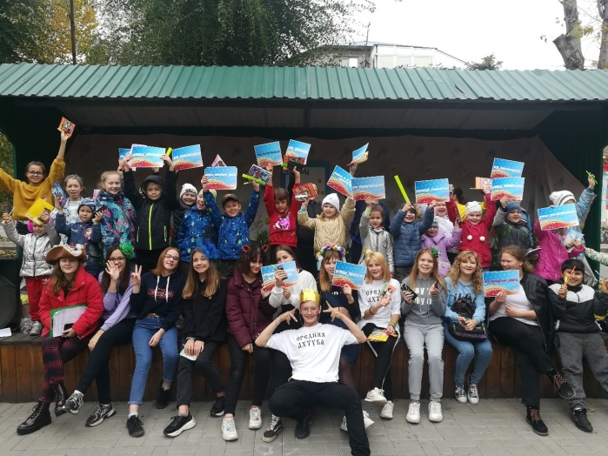
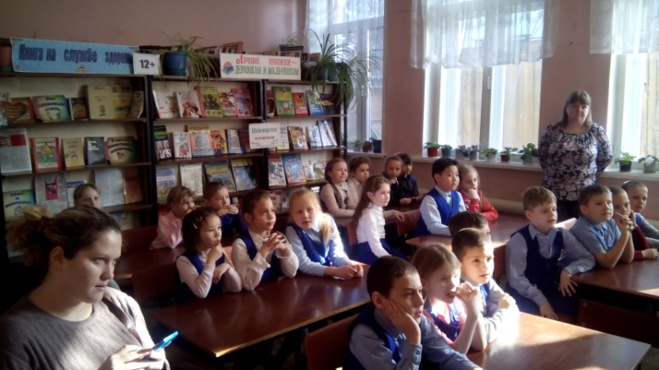
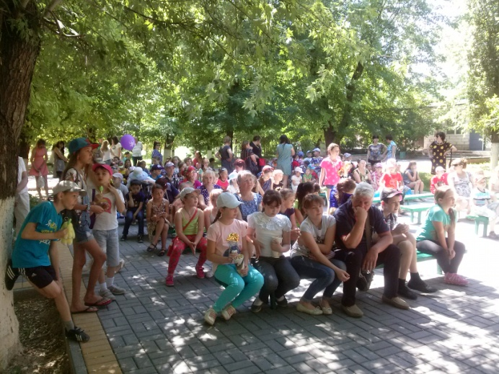
Охват Проекта
За период организации и проведения мероприятий в рамках реализации Проекта (2016-2020 г.г.), в них приняли участие более 3 000 детей и подростков – жителей Среднеахтубинского муниципального района – в возрасте от 5 до 17 лет

Slide 6
Социальная акция
«По капельке море – по книжке - библиотека»
Цели акции:
пополнение библиотечных фондов Центральной детской библиотеки современной детской художественной литературой.
улучшение комплектования библиотечных фондов библиотеки литературой: произведениями художественной и научно-популярной литературой.
Задачи акции:
привлечение внимания к проблемам чтения детей и юношества содействие пропаганде книги,
помощь в комплектовании фонда библиотеки школы научно-популярной, художественной, справочной литературой
воспитание у учащихся гуманизма и благотворительности.

Slide 7
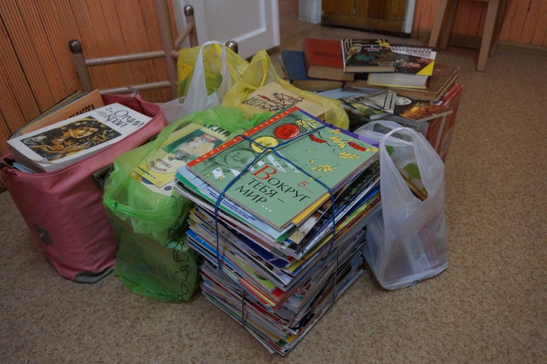
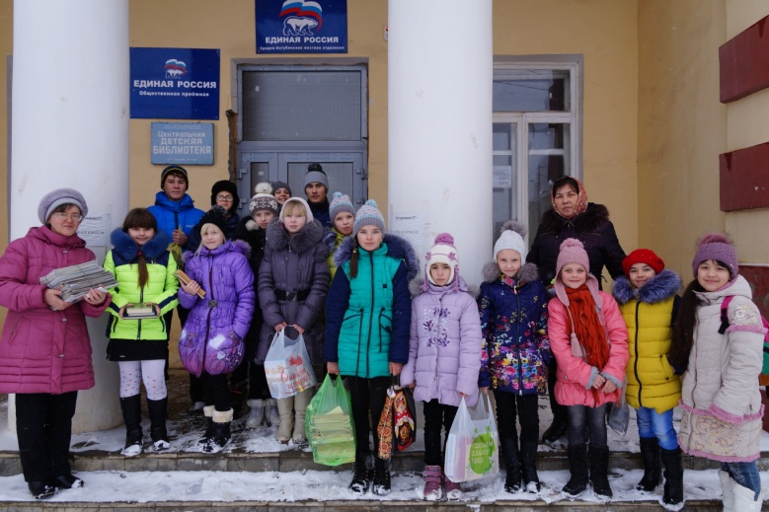
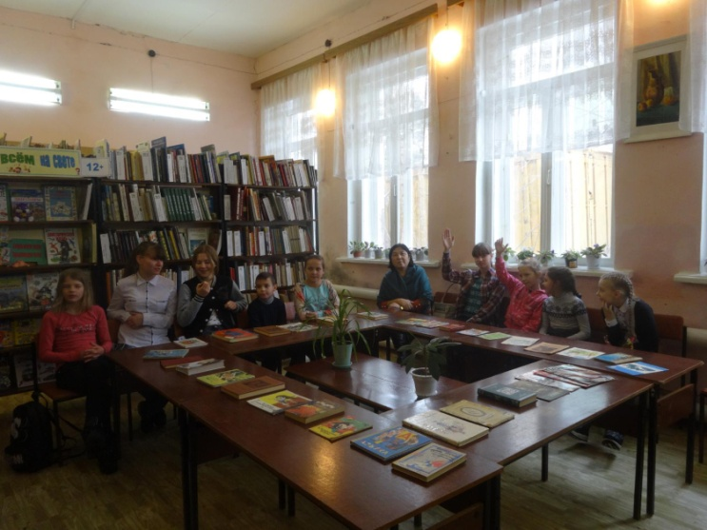
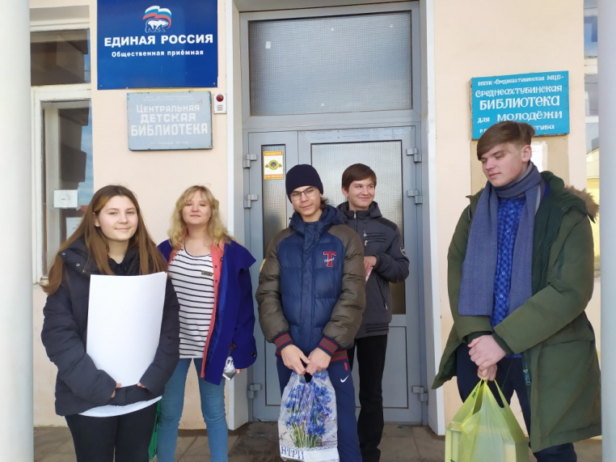
Акция проводится ежегодно с 2016 года

Slide 8
День книгодарения
Цели и задачи:
воспитание у детей чувства бережного и уважительного отношения к книге;
воспитание любви к книге и привитие интереса школьников к чтению;
обогащение внутреннего мира и расширение кругозора ребенка;
развитие фантазии, внимательности, коммуникабельности и находчивости школьников;
вовлечение учащихся в активную социально значимую деятельность.

Slide 9
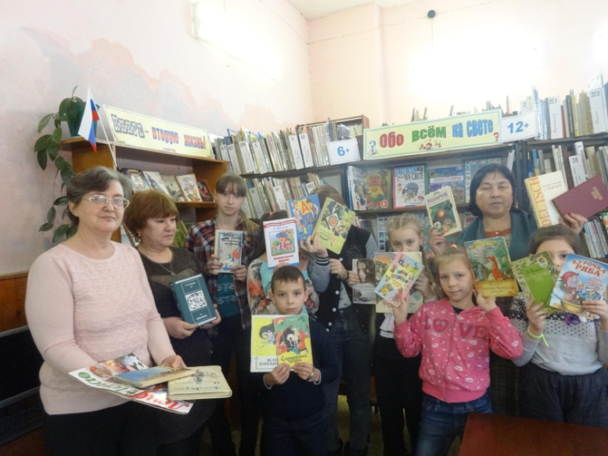
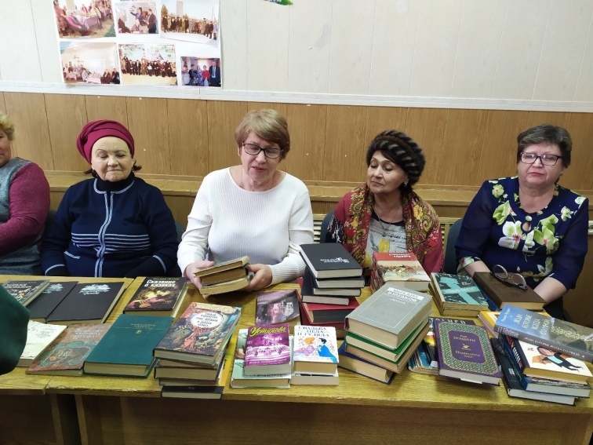
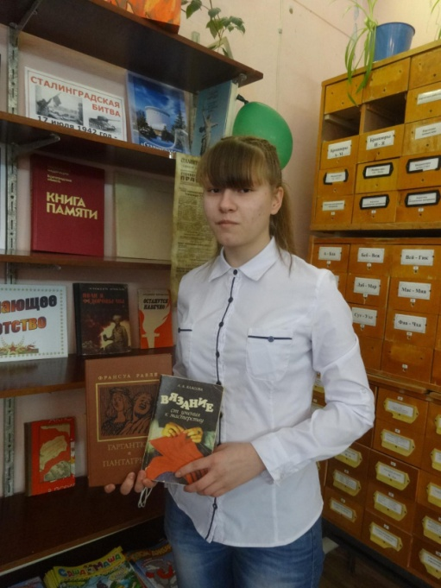
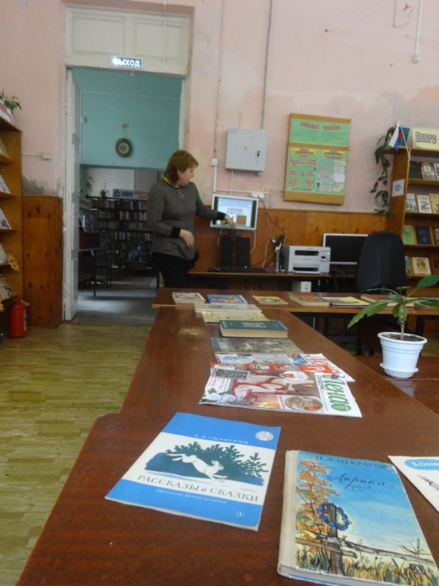
День книгодарения проводится ежегодно с 2016 года

Slide 10
День православной книги
Цель: познакомить детей и подростков с новым праздником в нашей культуре
Задачи:
-рассказать о появлении на Руси первой печатной книги и её создателе – Иване Фёдорове,
-познакомить учащихся с православными писателями,
- заинтересовать детей православной книгой, её содержанием.

Slide 11
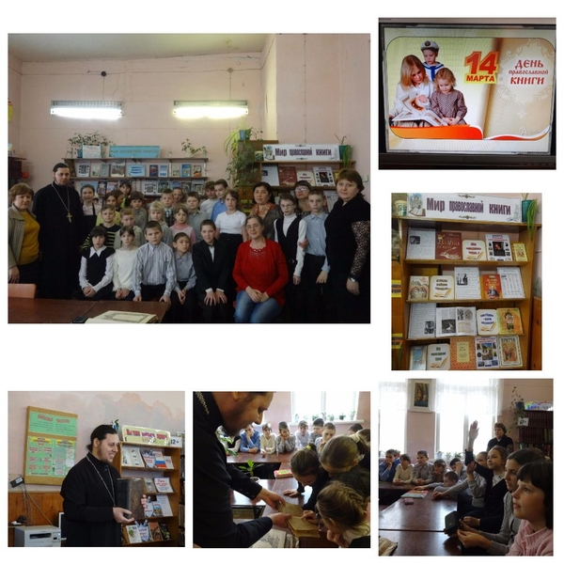
Участие в Дне православной книги продолжается с 2017 года

Slide 12
Неделя детской книги
Цели и задачи:
популяризация детской книги и чтения,
стимулирования интереса к чтению;
повышение читательской активности;
возвращение престижа книги и чтения, привлечение новых читателей;
закрепление положительного влияния свободного чтения и творчества на интеллектуальное и нравственное развитие ребёнка;
раскрытие творческого потенциала детей через участие в литературных и творческих конкурсах.

Slide 13
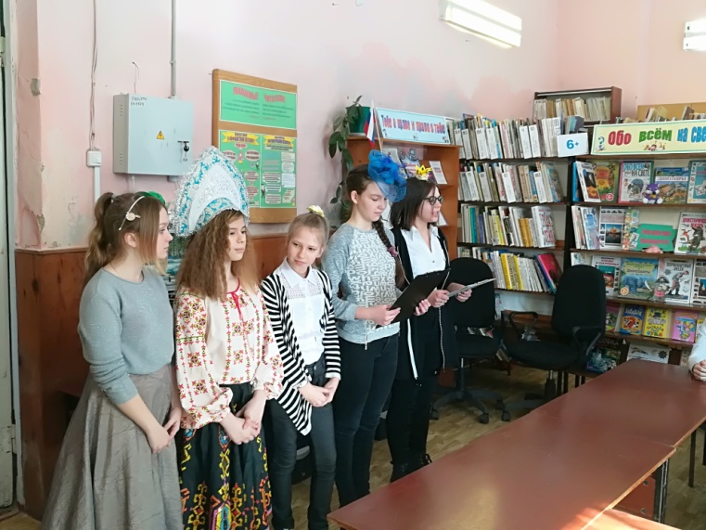
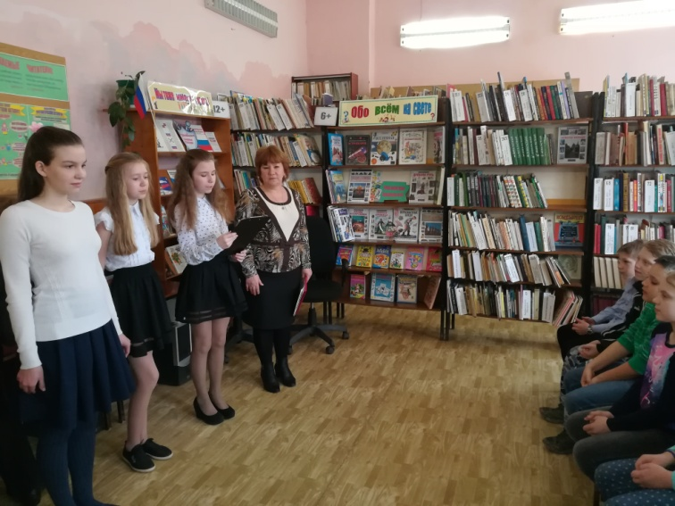
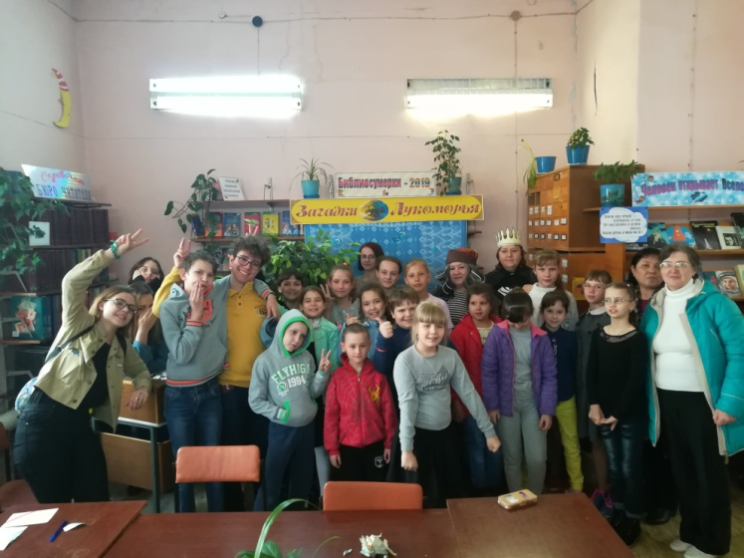
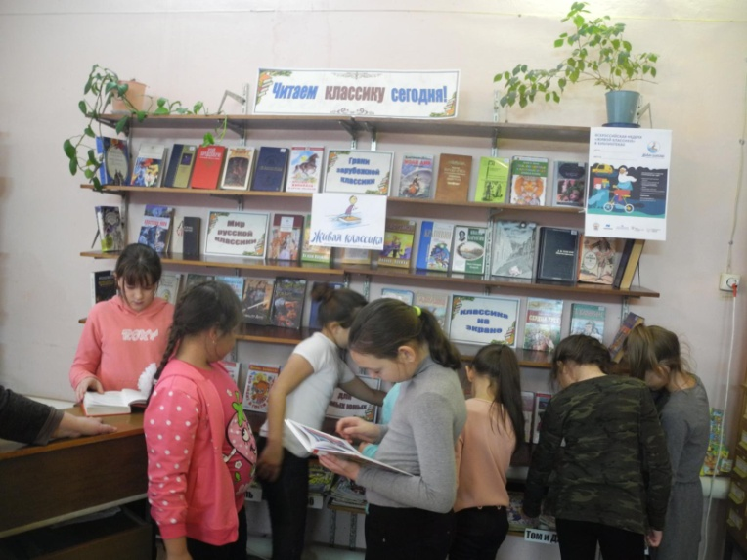
Участие в открытии Недели детской книги и активное участие в мероприятиях в рамках Недели продолжается с 2017 года

Slide 14
Международный день защиты детей
Цель мероприятия: Создание праздничной атмосферы, условий для самореализации и заинтересованности детей.
Задачи:
организовать условия для раскрытия творческого потенциала детей, поднятия их эмоционального фона;
развить творческую активность детей, эстетические чувства сценического мастерства, сплотить участием в общих играх, конкурсах;
дать детям элементарные знания и представления о международном празднике «День защиты детей».

Slide 15
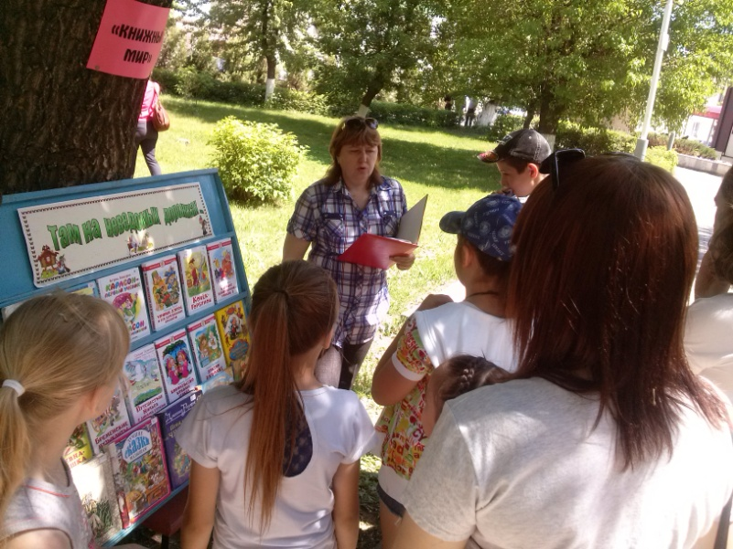
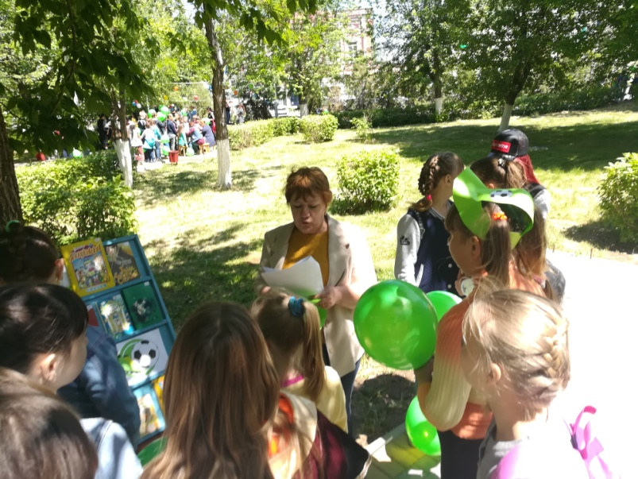
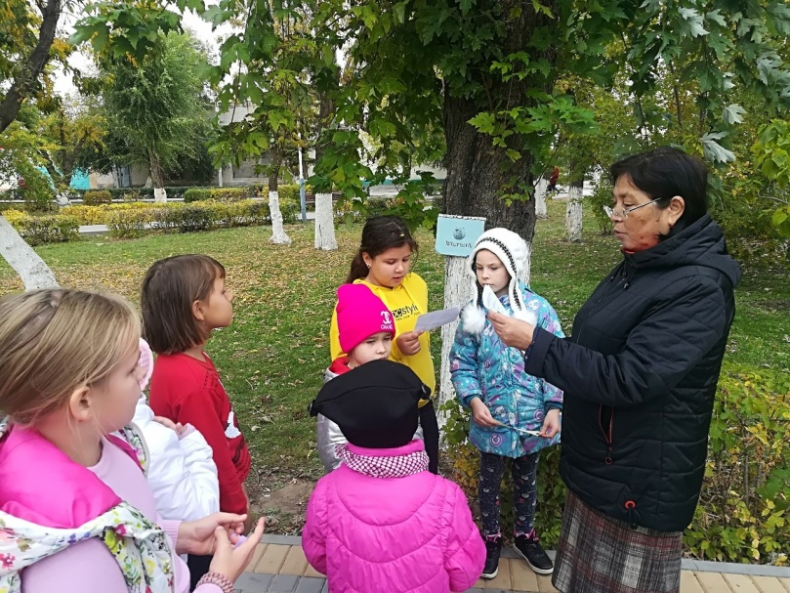
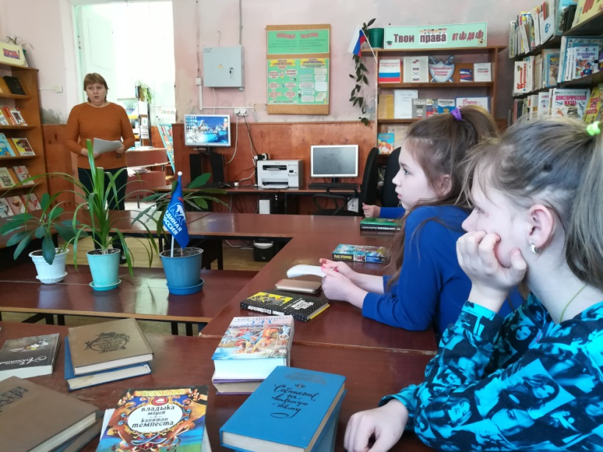
Городской праздник, посвященный Международному Дню защиты детей, проводится уже около 20 лет

Slide 16
СПАСИБО ЗА ВНИМАНИЕ!

